Slide 1

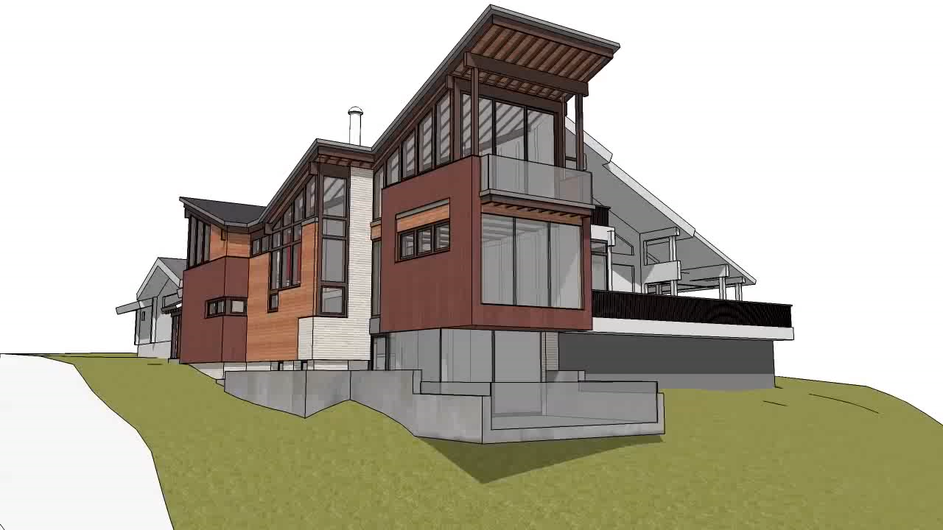

Slide 2
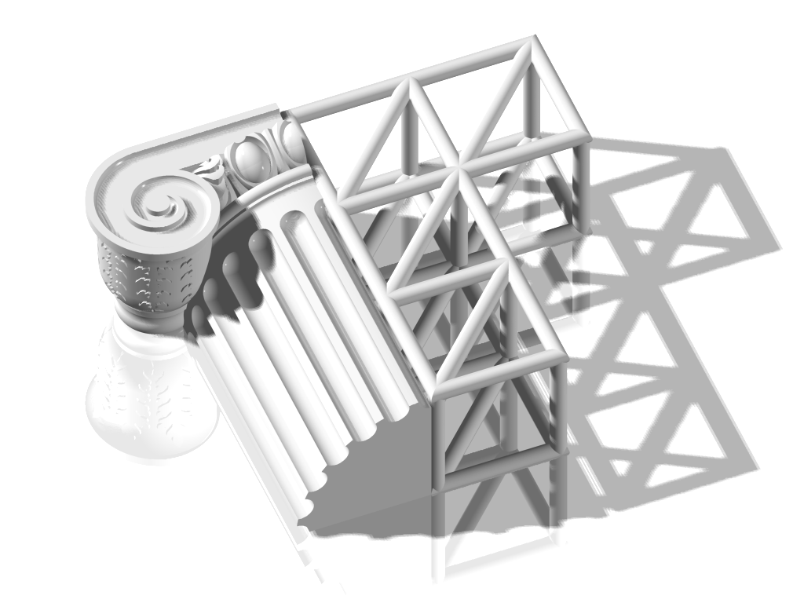
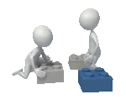
Модуль «3d-моделирование в программе Google SketchUp»
Назначение. Примеры работ.
Тирасполь
2017
Киселева М.Ш.

Slide 3
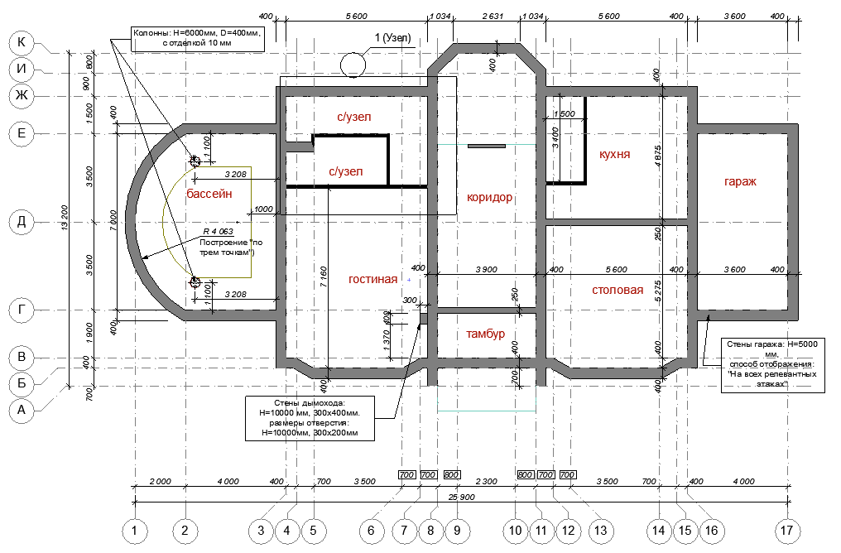
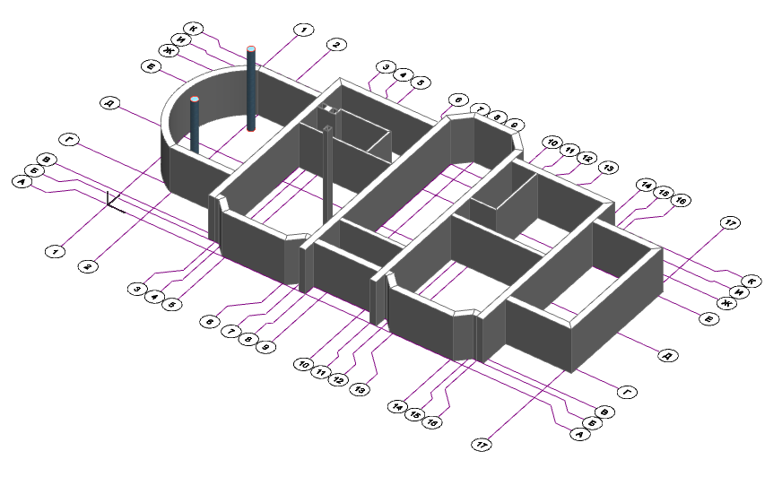
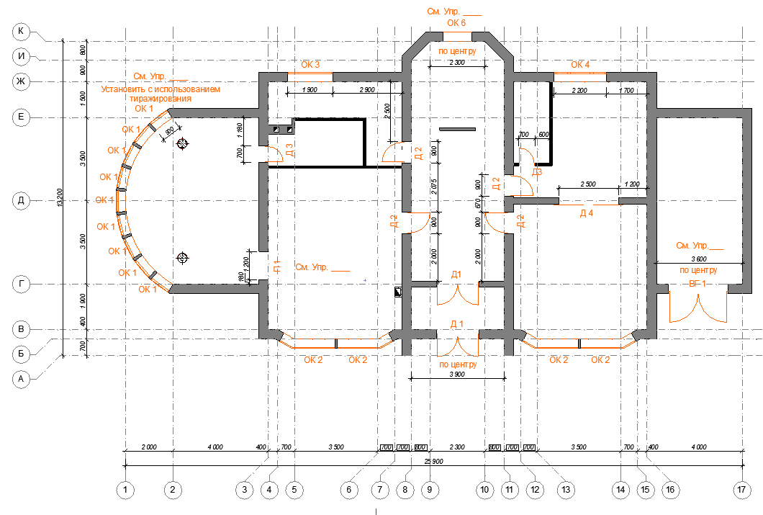
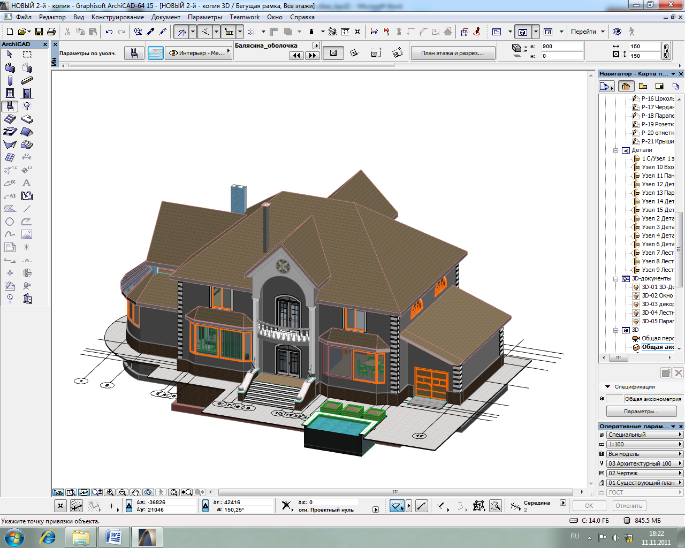
От 2D-чертежа к 3D-модели

Slide 4
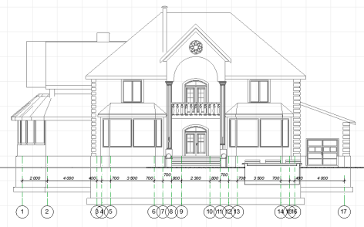
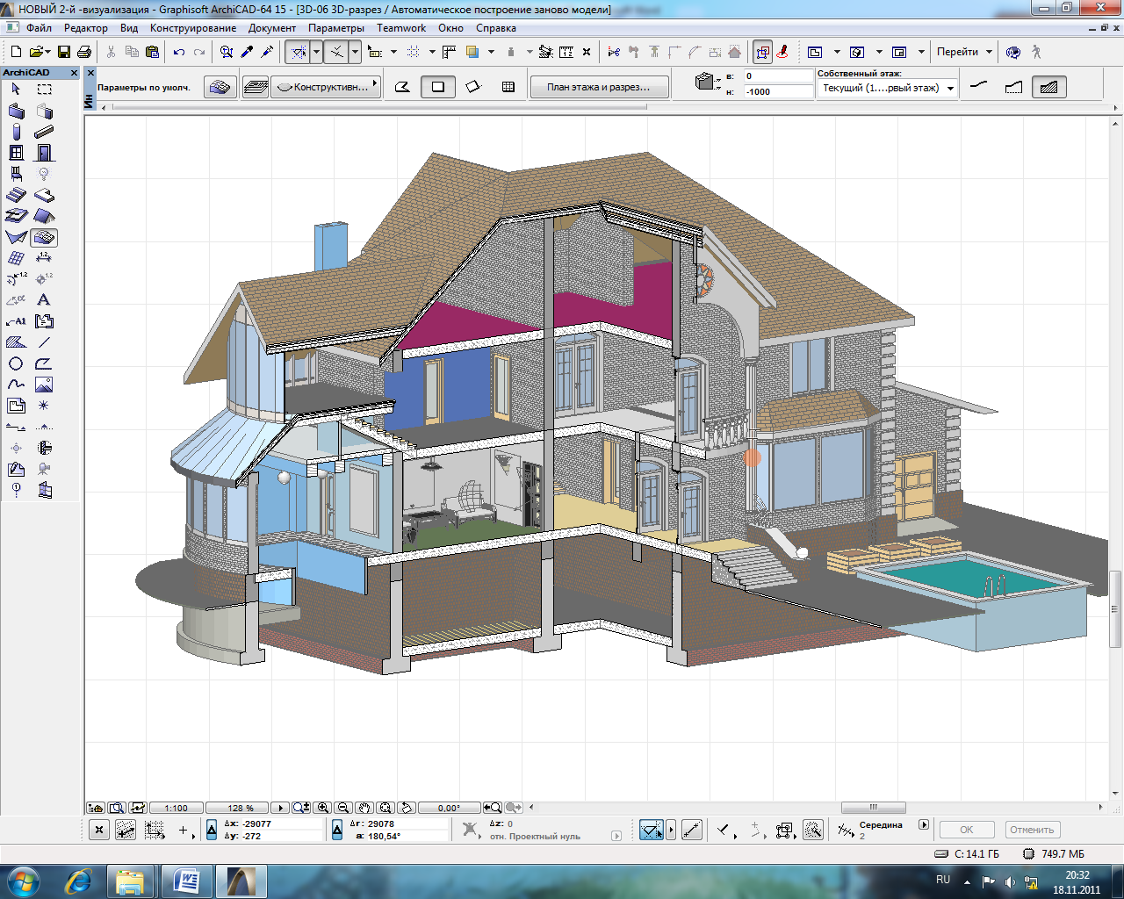
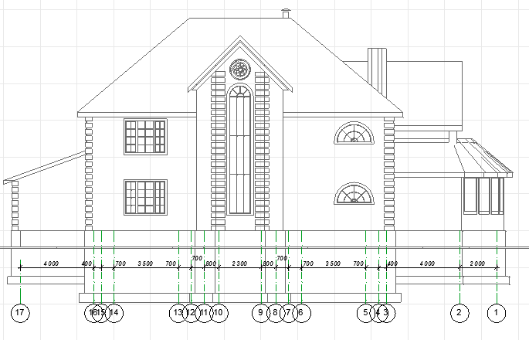
От создания модели к различным формам представления проекта
3D-Документ
Фасады

Slide 5
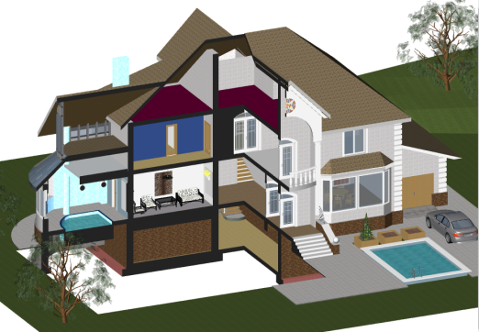
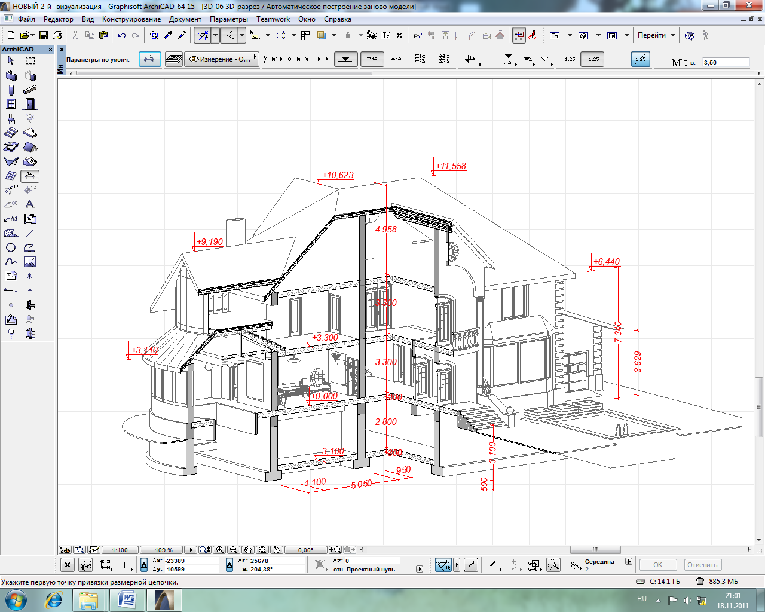
3D-модель
3D-разрезы

Slide 6

Возможности Google SketchUp
Поэтажные планы здания;
Виртуальная 3D-модель;
Автоматическое построение Разрезов, Фасадов, Разверток;
Разработка деталей и узлов;
3D-Разрезы;
Визуализация.
Полный комплект рабочей документации.
Сметная информация об объекте.

Slide 7
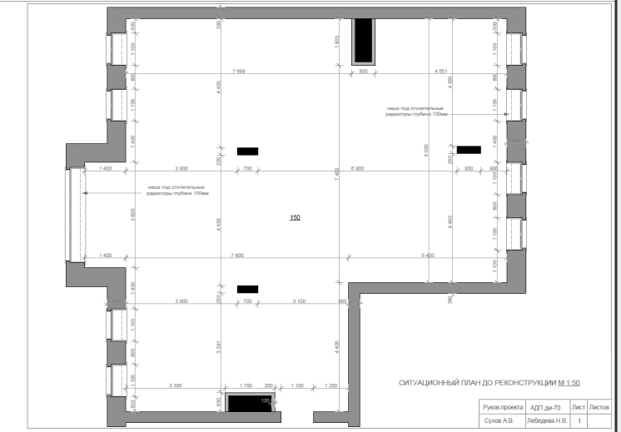

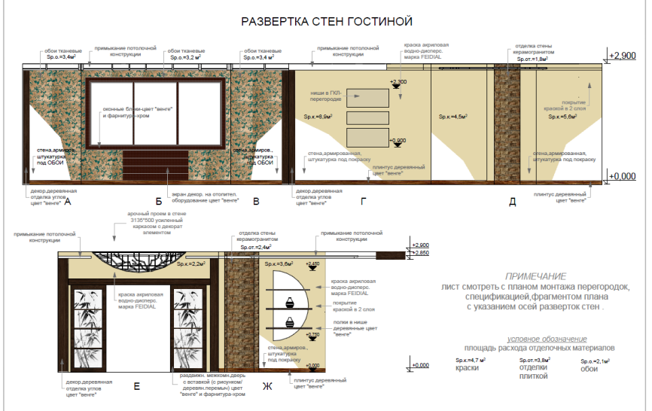
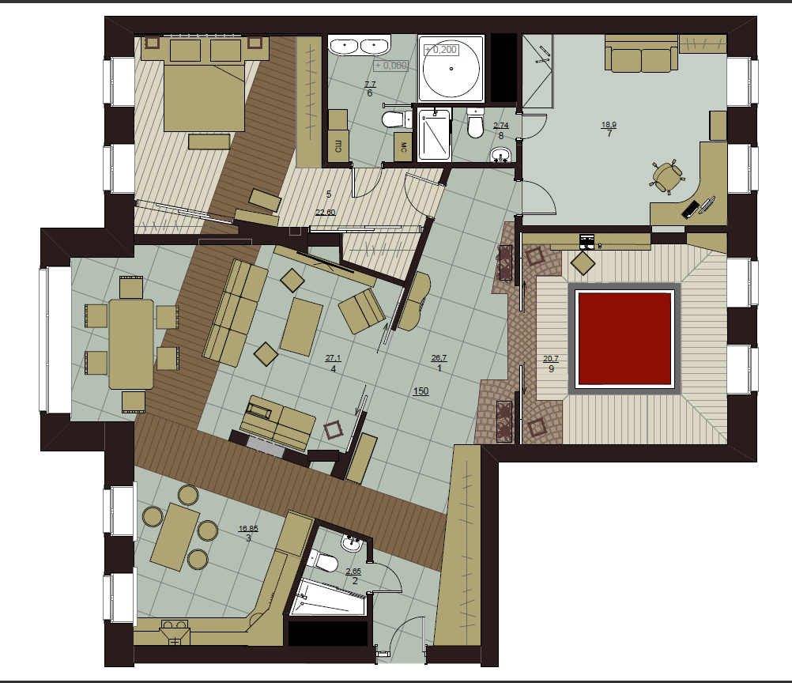
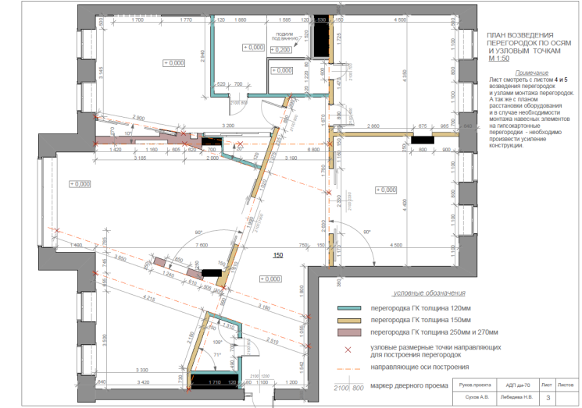
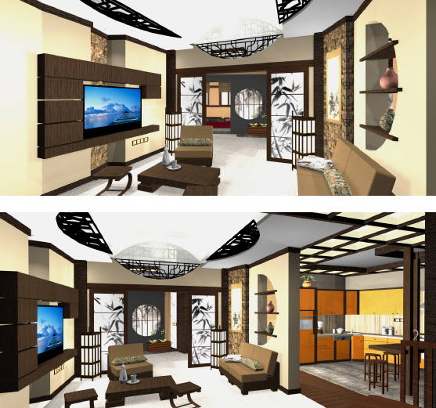
Примеры проектной документации

Slide 8
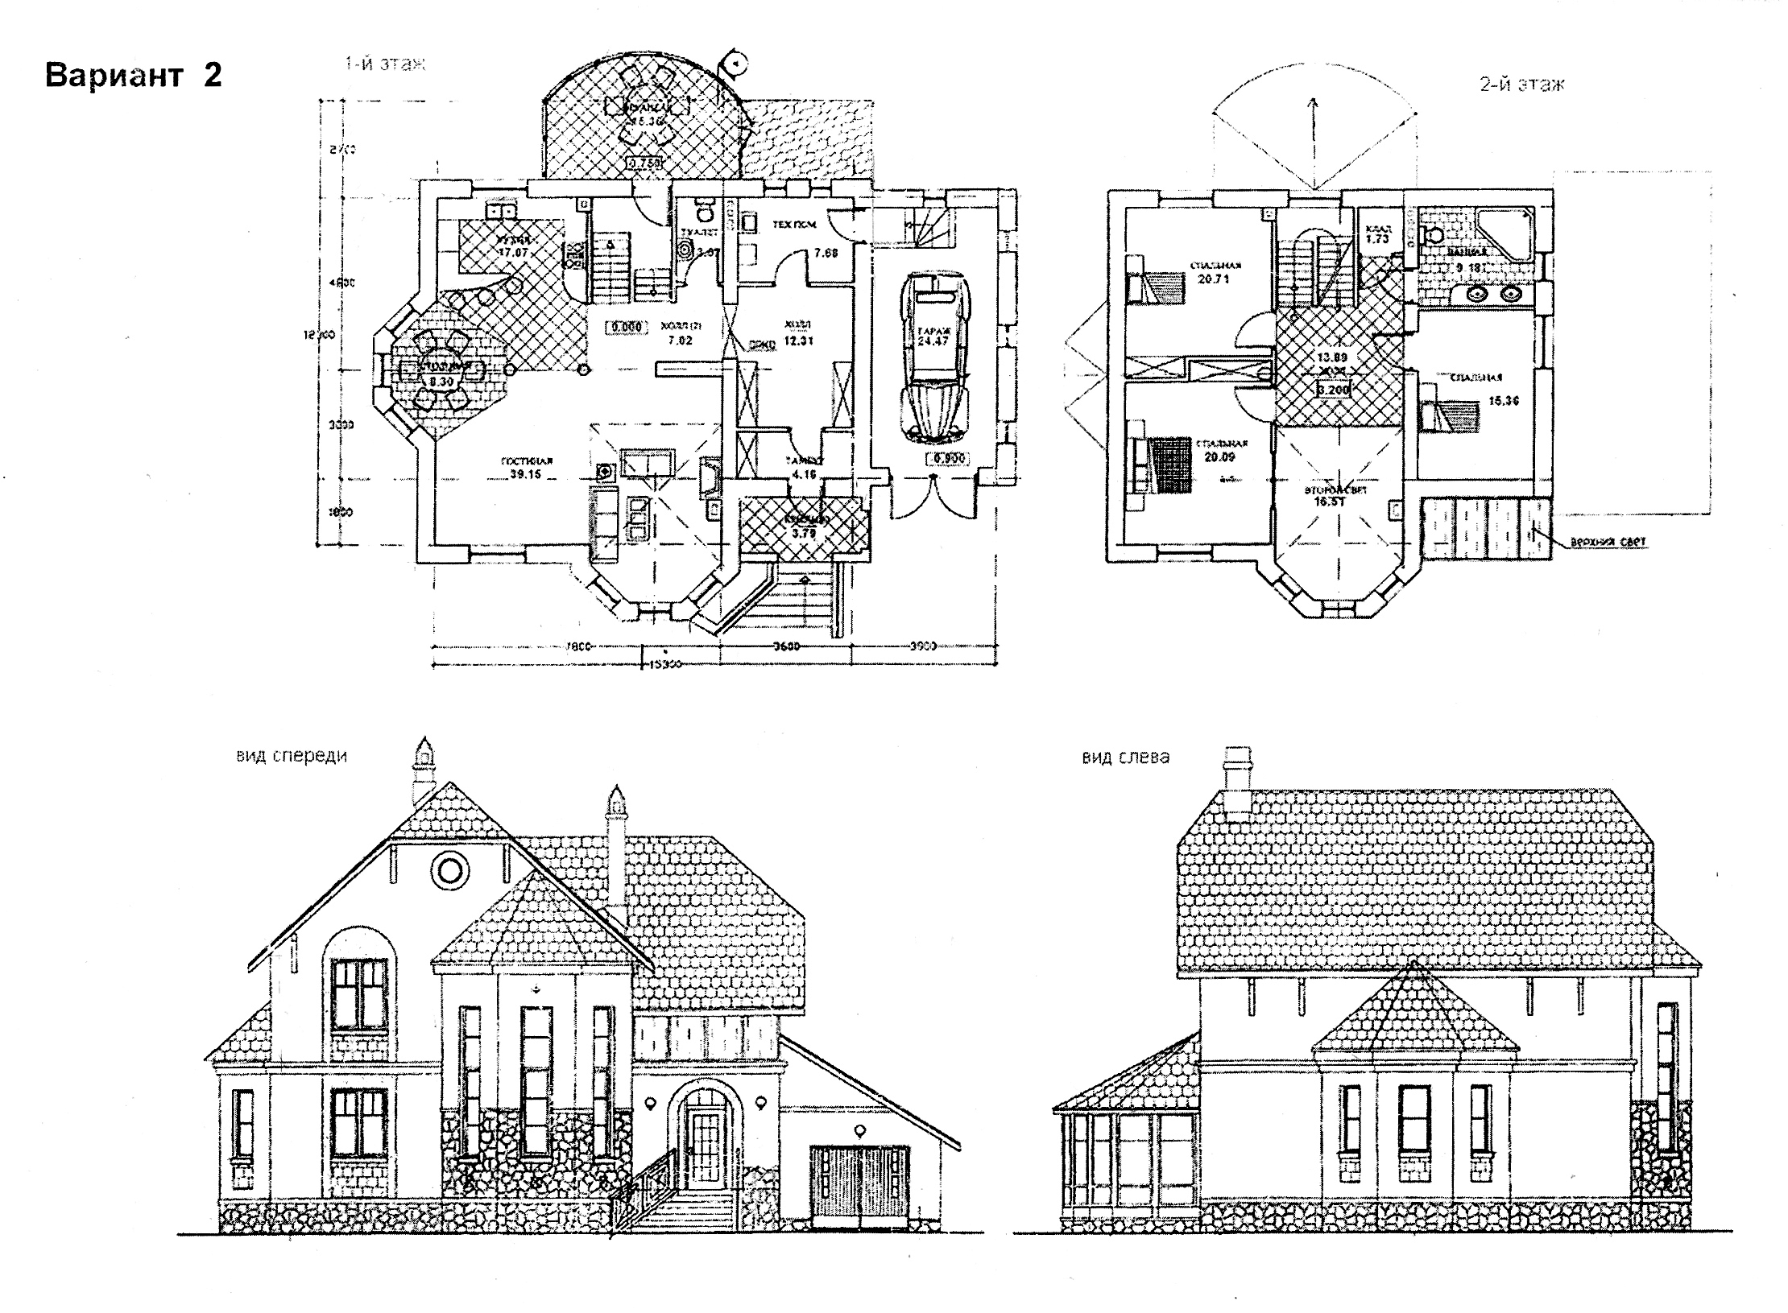
Вариант задания

Slide 9
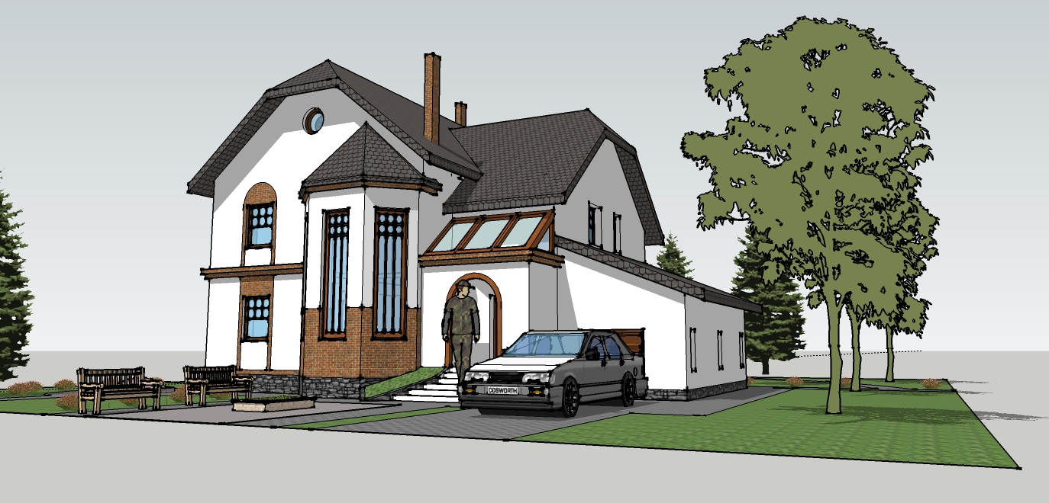
Результат работы

Slide 10
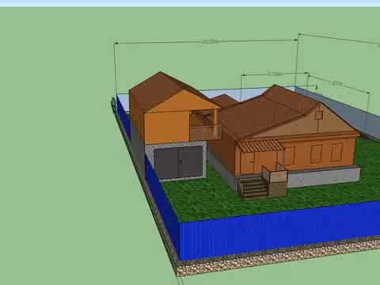
Пример проекта будущего дома

Slide 12
Презентацию подготовила:
магистрант I курса
Киселева Марина Шамильевна

